Slide 1

Bubibura！项目总结
小组：G12
组长：汪诗怡
组员：马易安 王淑慧

Slide 2
目录
一、 项目计划
二、 项目需求
三、 项目设计
四、 项目测试
五、 项目总结

Slide 3
项目计划
XIANGMUJIHUA

Slide 4
项目计划
Bubibura！
本游戏主要为跑酷类游戏，
是一款基于安卓端的无限跑酷类型游戏，
游戏开始前会有剧情概要
进入地图后人物会自动向右移动，
通过跳跃来越过障碍物，
人物跑动过程中会吃到地图上的金币，
同时跑道上也有一些障碍物，
碰到障碍物会使人物死亡
得到的积分实时显示
最后输入昵称，显示排行榜

Slide 5
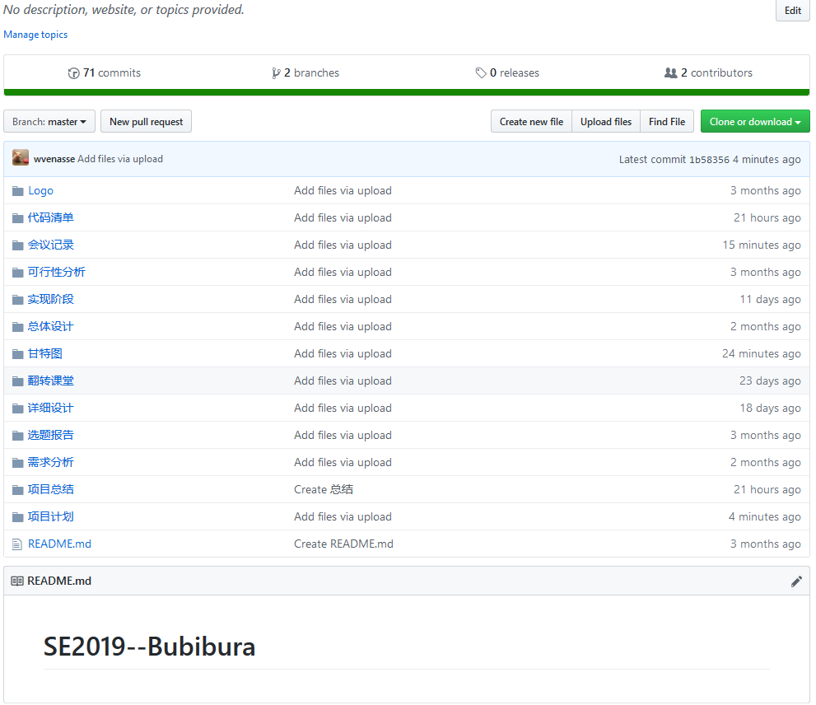
全
部
成
果

Slide 6
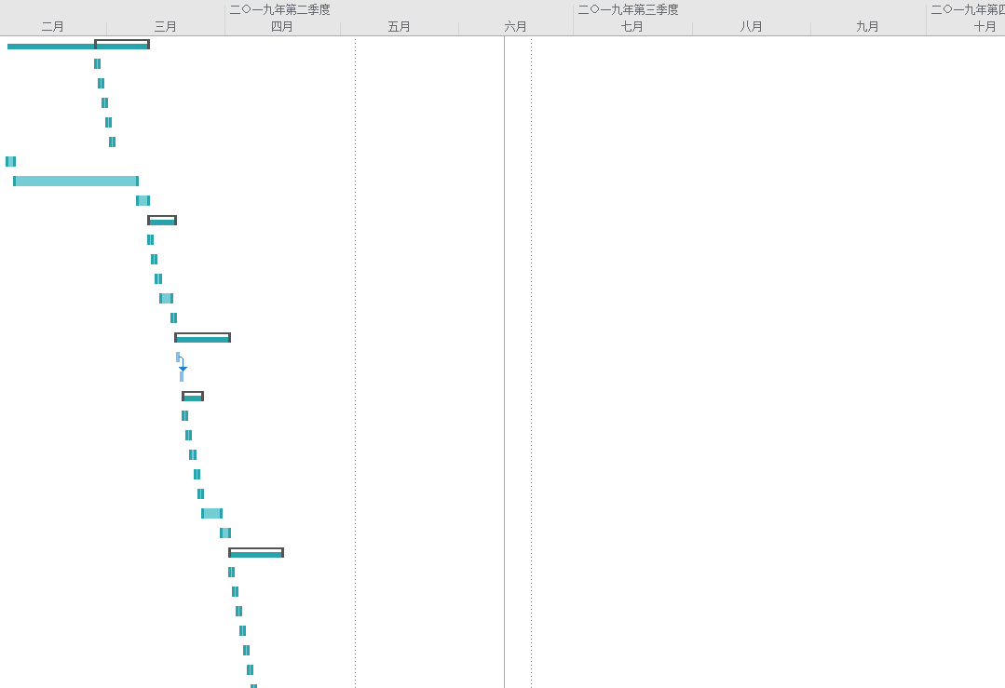
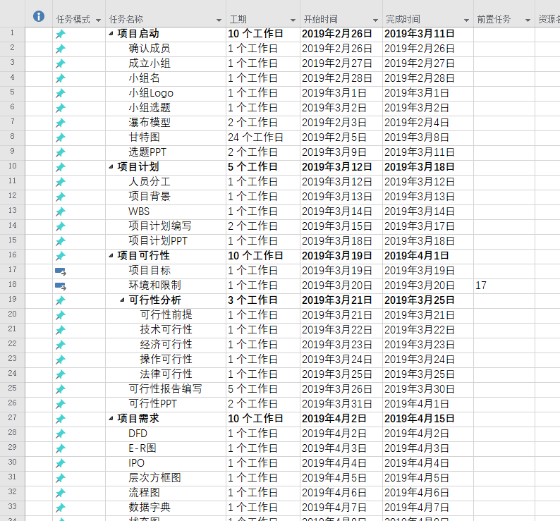
甘特图

Slide 7
项目需求

Slide 8
可行性分析
1.技术可行性分析
本游戏使用Unity引擎制作，结合组成员的C#语言基础，技术上可行
2.经济可行性分析
人力消耗免费，资源学校提供，并由本科目老师指导，所以成本只有计算机消耗，开发成本非常低，所以开发一个完整合理的跑酷游戏是可行的
3.操作可行性分析
用户已熟知游戏的操作方法，本游戏操作方法与传统跑酷游戏一致

Slide 9
登录界面设计
用户类别
拥有安卓智能机的普通用户
用户代表
杨枨老师
信管1702班 杨皓婷
软工1701班 陈佳琪
信管1702班 尹琪琪

Slide 10
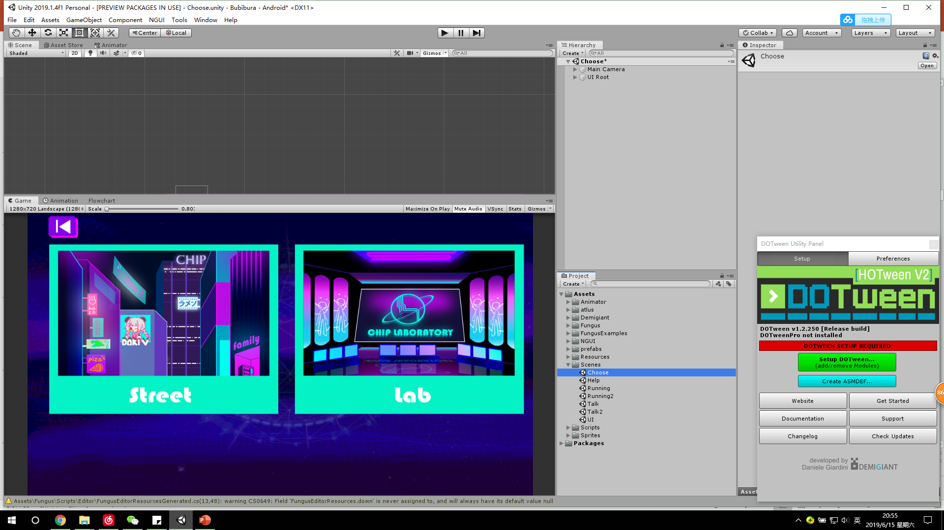
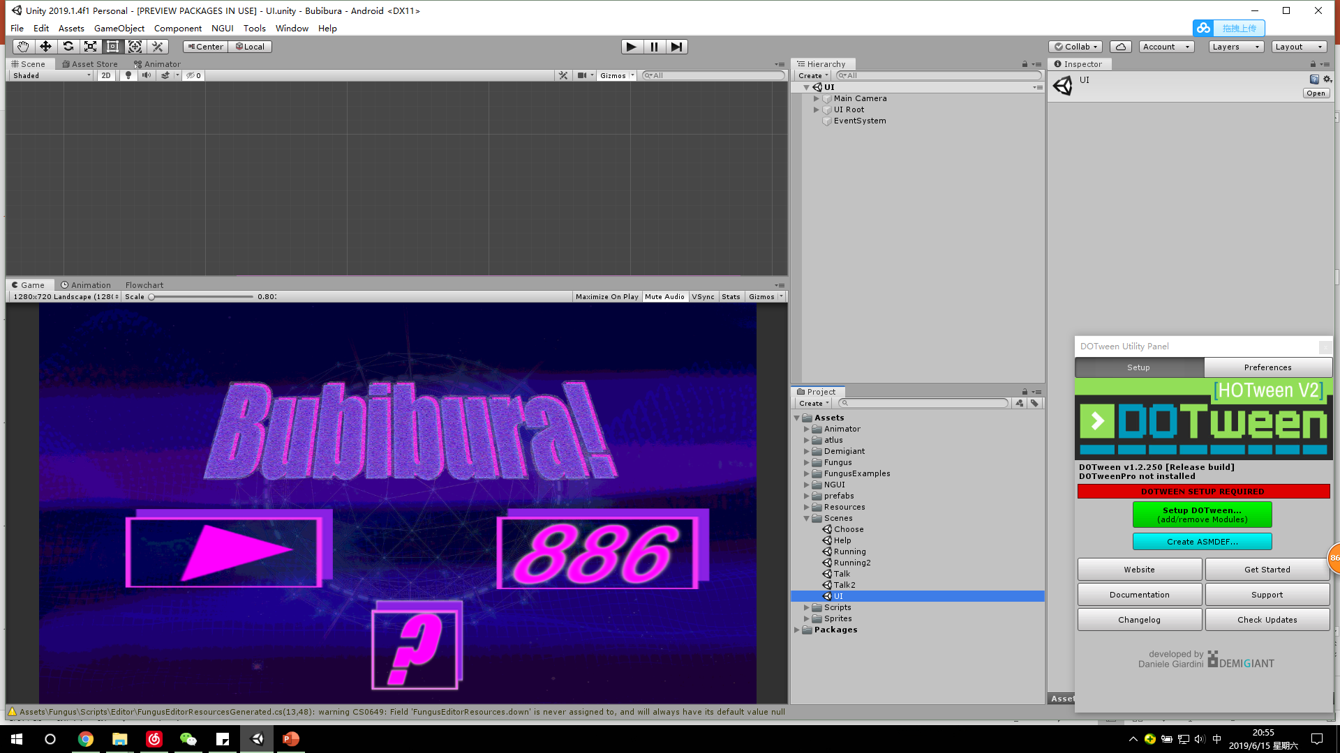
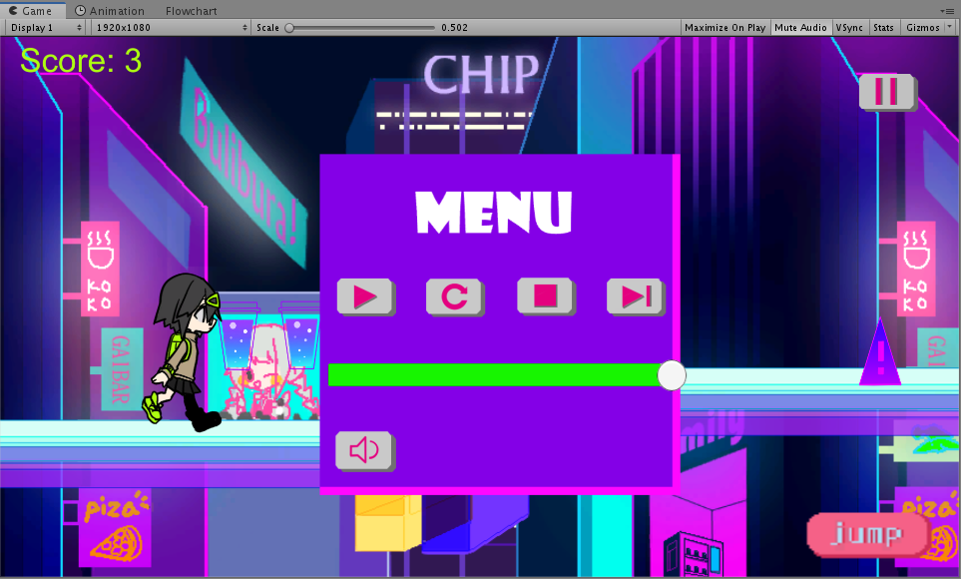
界面原型
地图选择界面（上）
游戏暂停界面（下）
大厅界面

Slide 11
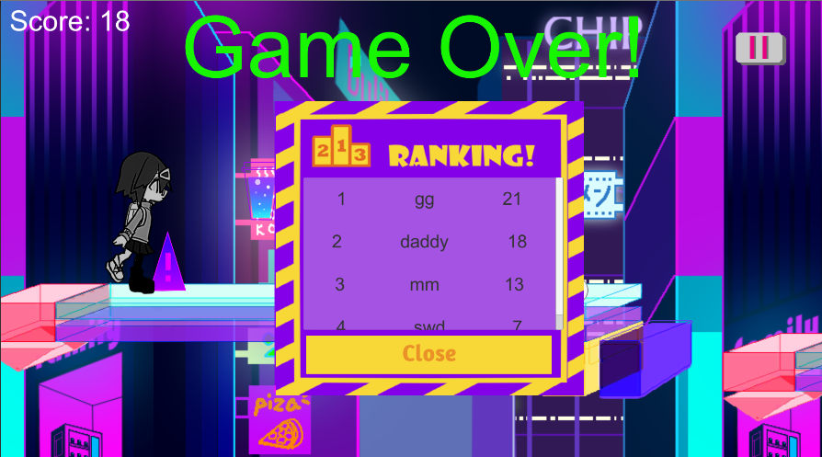
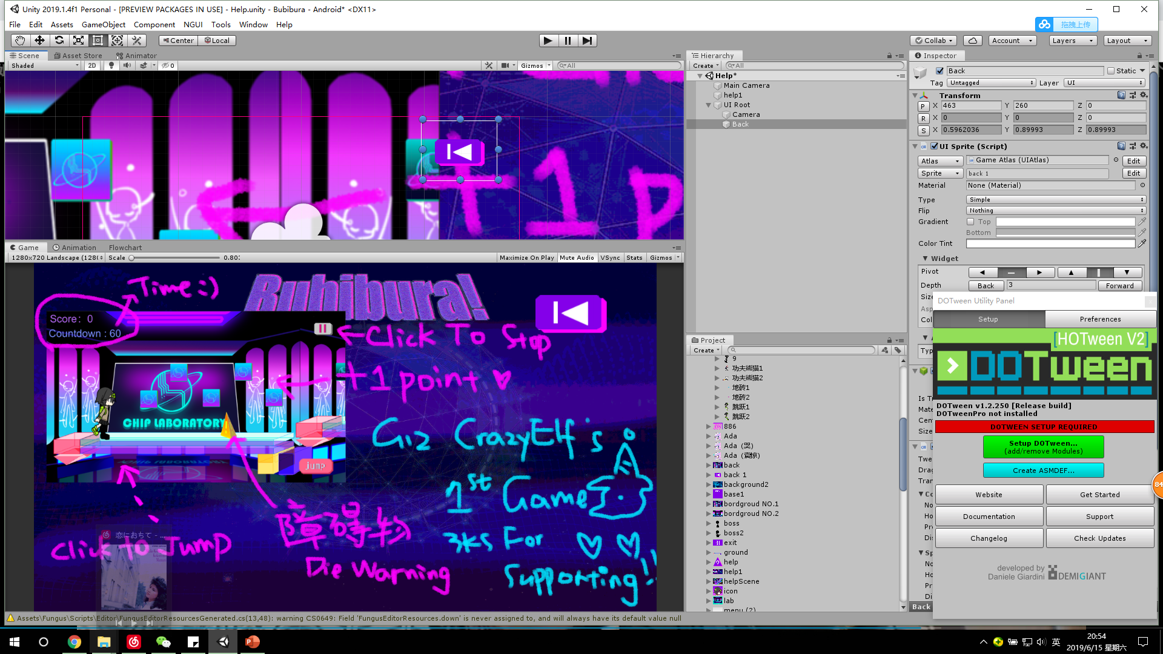
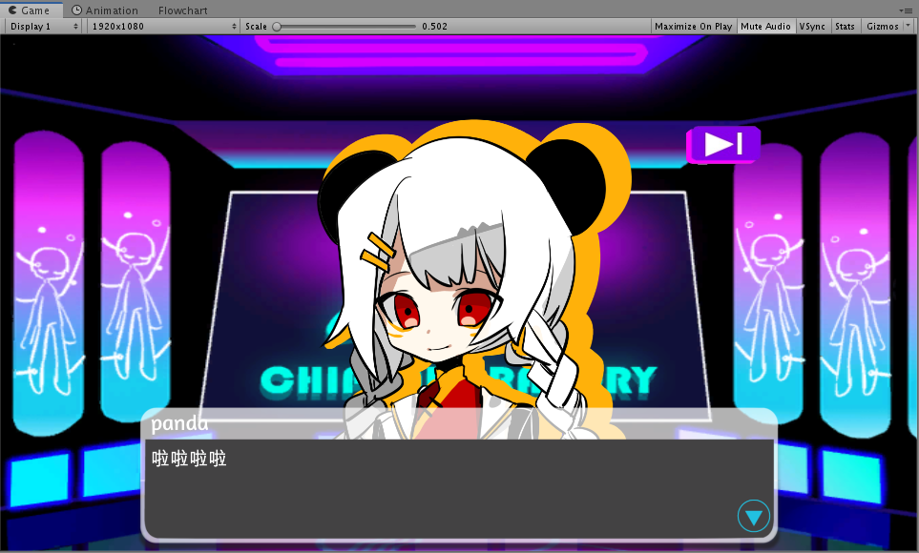
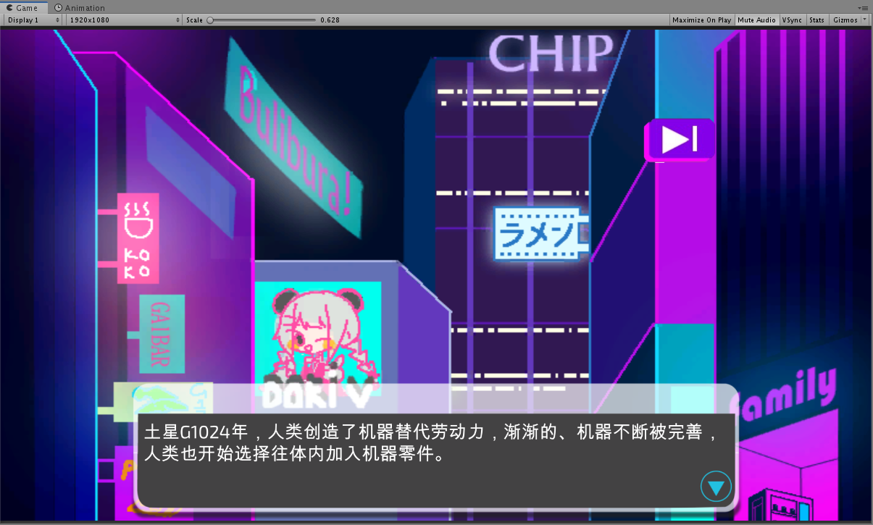
界面原型
帮助界面（上）
剧情界面（下）
剧情动画界面

Slide 12
需求分析
功能需求
界面
动画
角色
地图
道具
积分
NPC
音效
非功能需求
流畅性
美观性
逻辑性
创新性

Slide 13
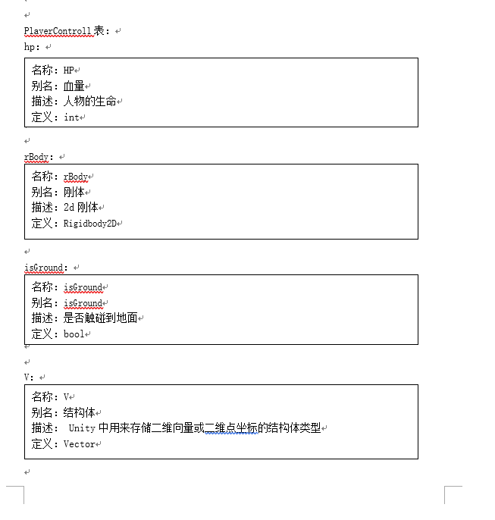
数据字典
g+
f
#1

Slide 14
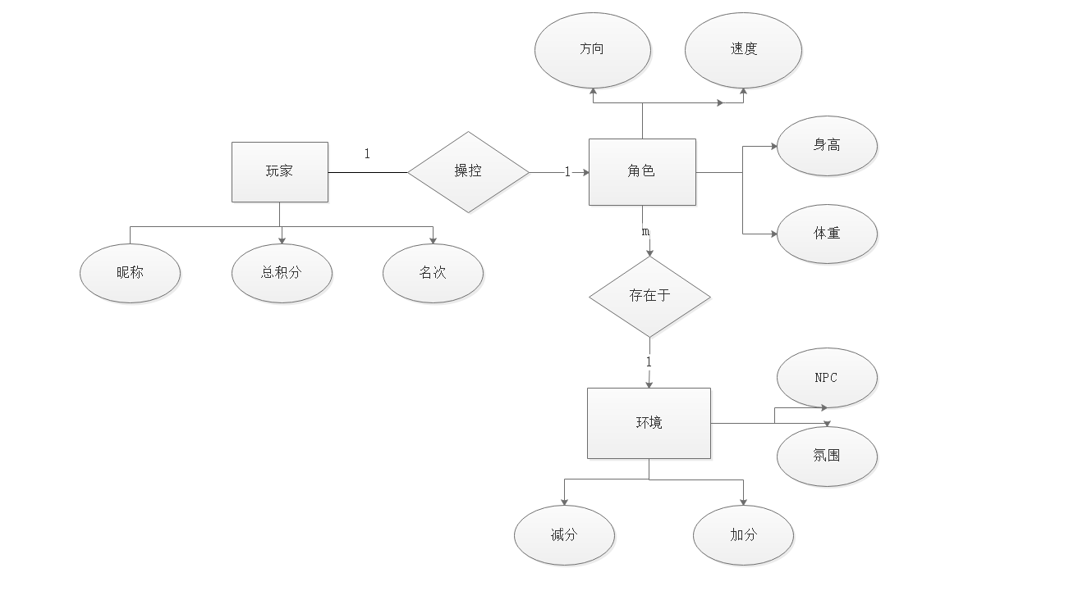
ER图
g+
f
#1

Slide 15

BUY!
项目设计

Slide 16
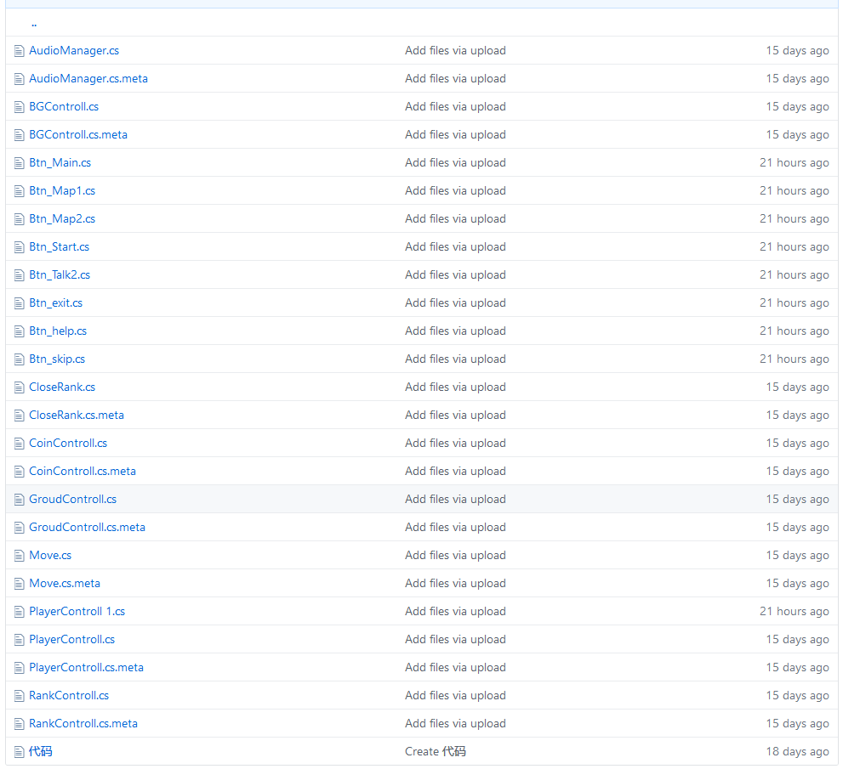
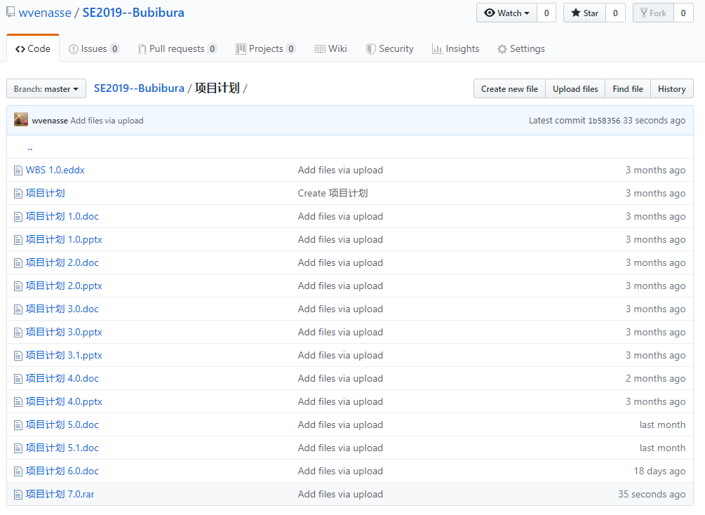
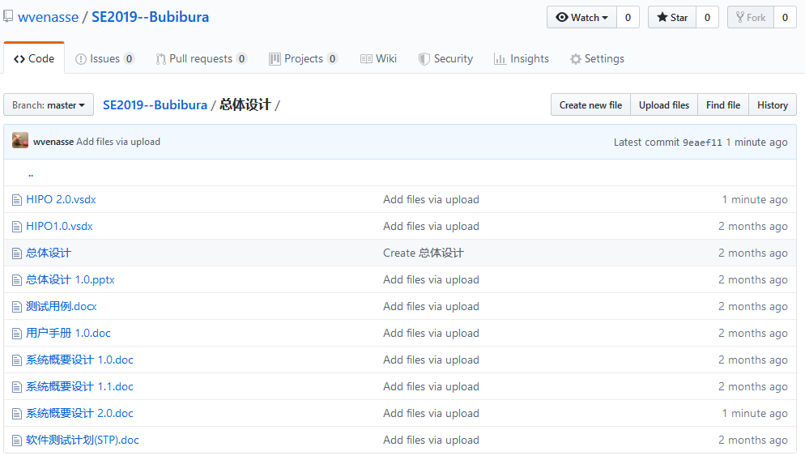
GITHUB

Slide 17
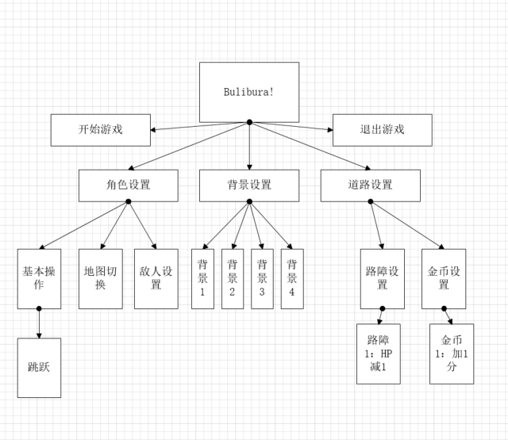
HIPO图

Slide 18
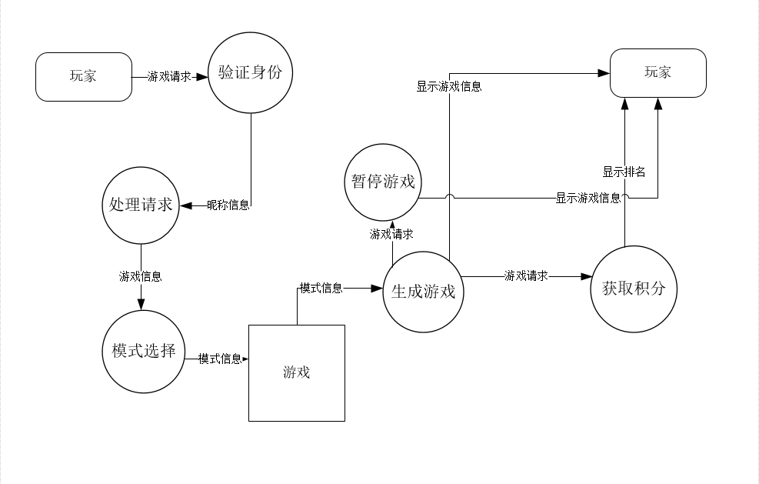
业务流图

Slide 19
功能
（1）选择地图：玩家通过选择这个选项在不同的地图上进行游戏，不同的地图有不同的剧情。
（2）退出游戏：玩家可以正常的结束这个游戏，退出游戏
（3）积分显示：玩家可以在进行游戏的同时了解自己获得了多少分数

Slide 20
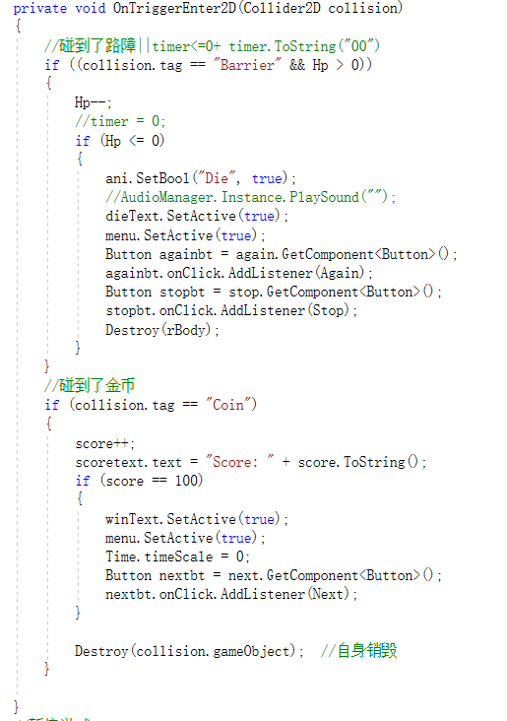
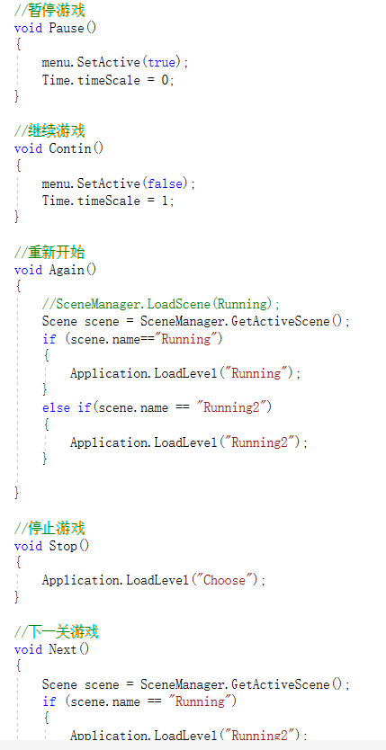
关键算法设计

Slide 21
PDL
选择关卡方法
procedure 选择关卡 is
begin
玩家输入
switch(input)
case 1
loadscene(map1)
case 2
loadscene(map2)
case 3
loadscene(map3)
end
procedure 主界面 is
begin
玩家输入
switch(input)
case 1(选择关卡）
调用选择关卡方法
case 2（游戏设置）
调用游戏设置方法
case 3（退出游戏）
调用退出游戏方法

Slide 22
项目测试

Slide 23
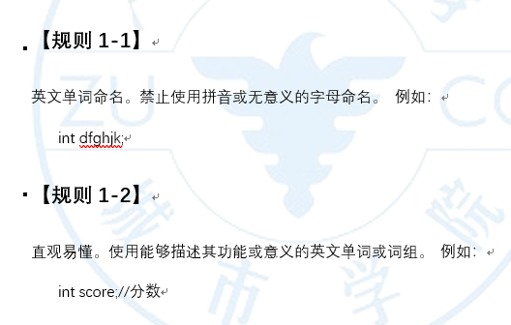
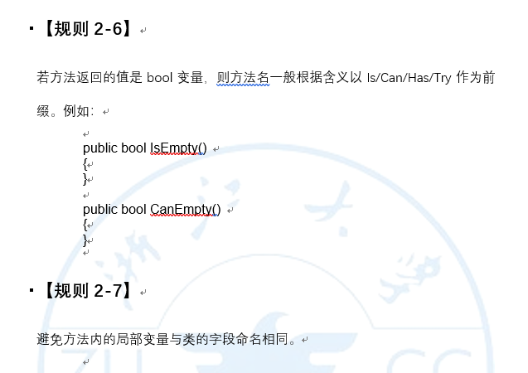
代码规范
注意规范哈！

Slide 24
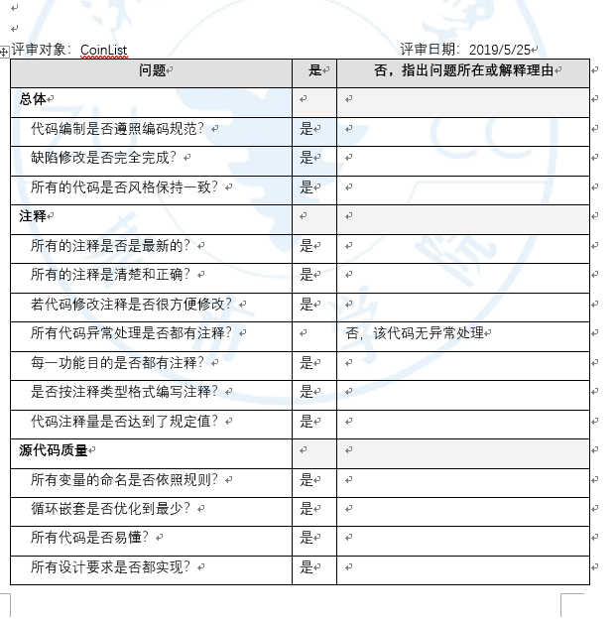
代码走查

Slide 25
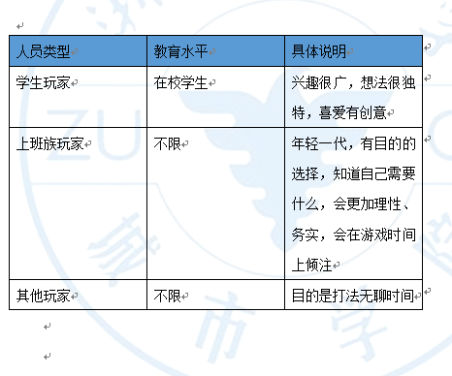
客户
定位

Slide 26
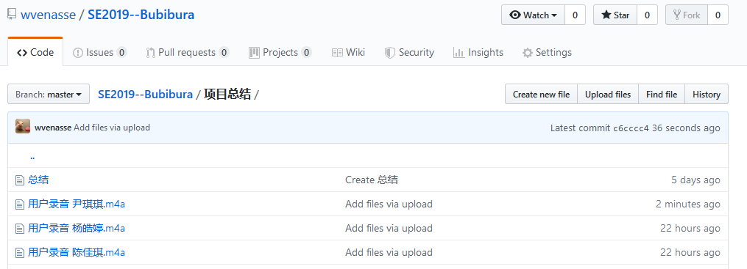
用户体验

Slide 27
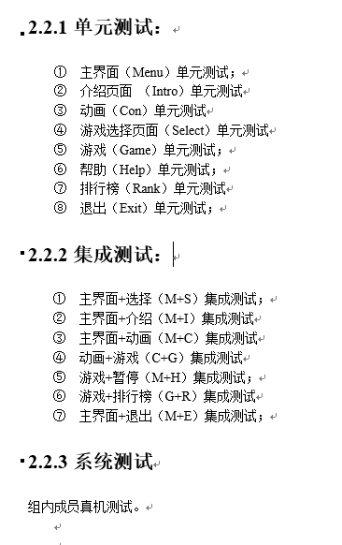
测试计划

Slide 28
·


→

→




→
·


项目总结

Slide 29
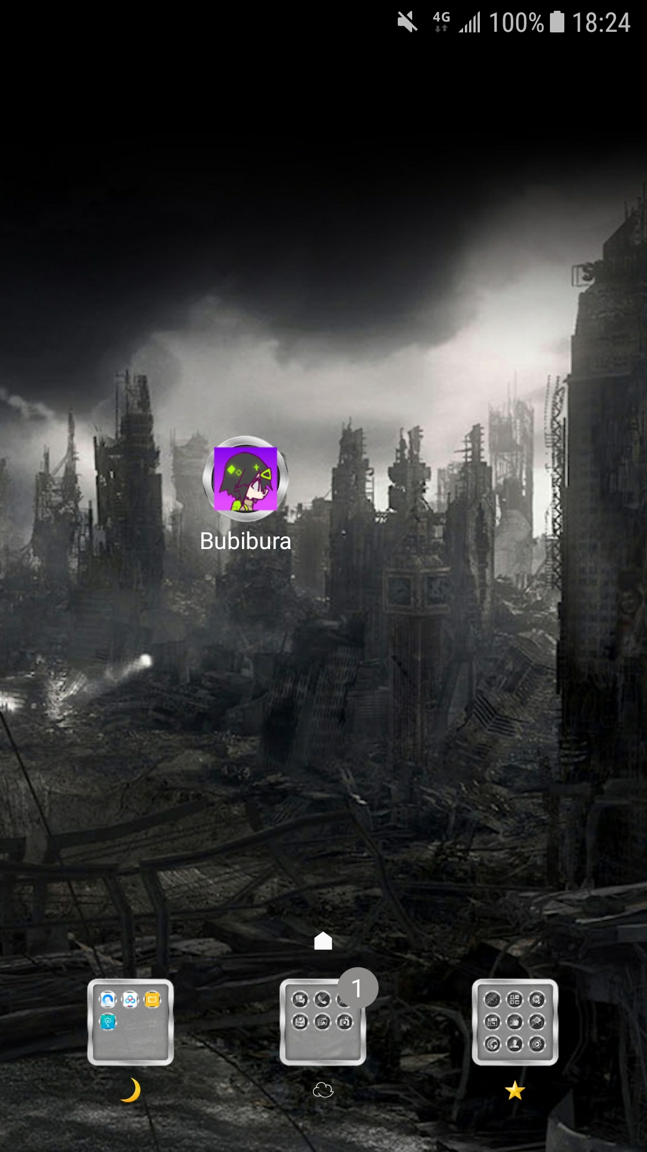
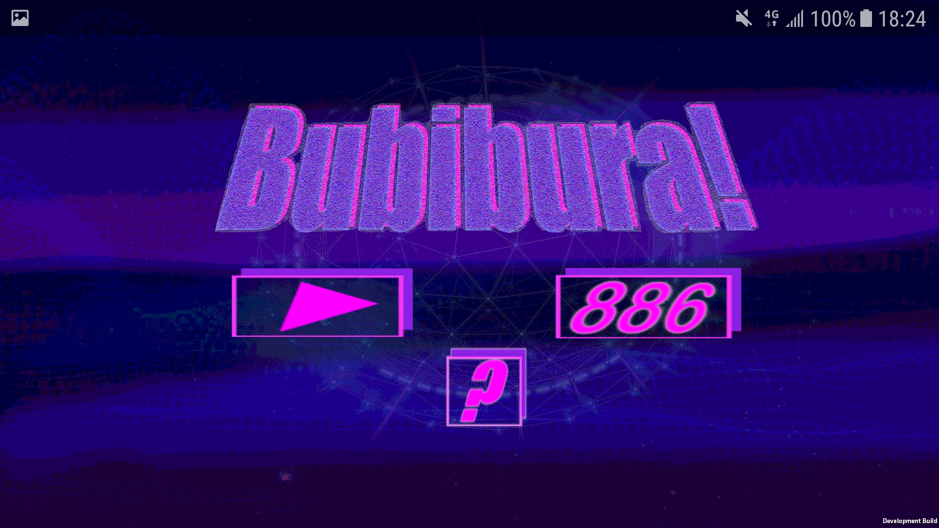
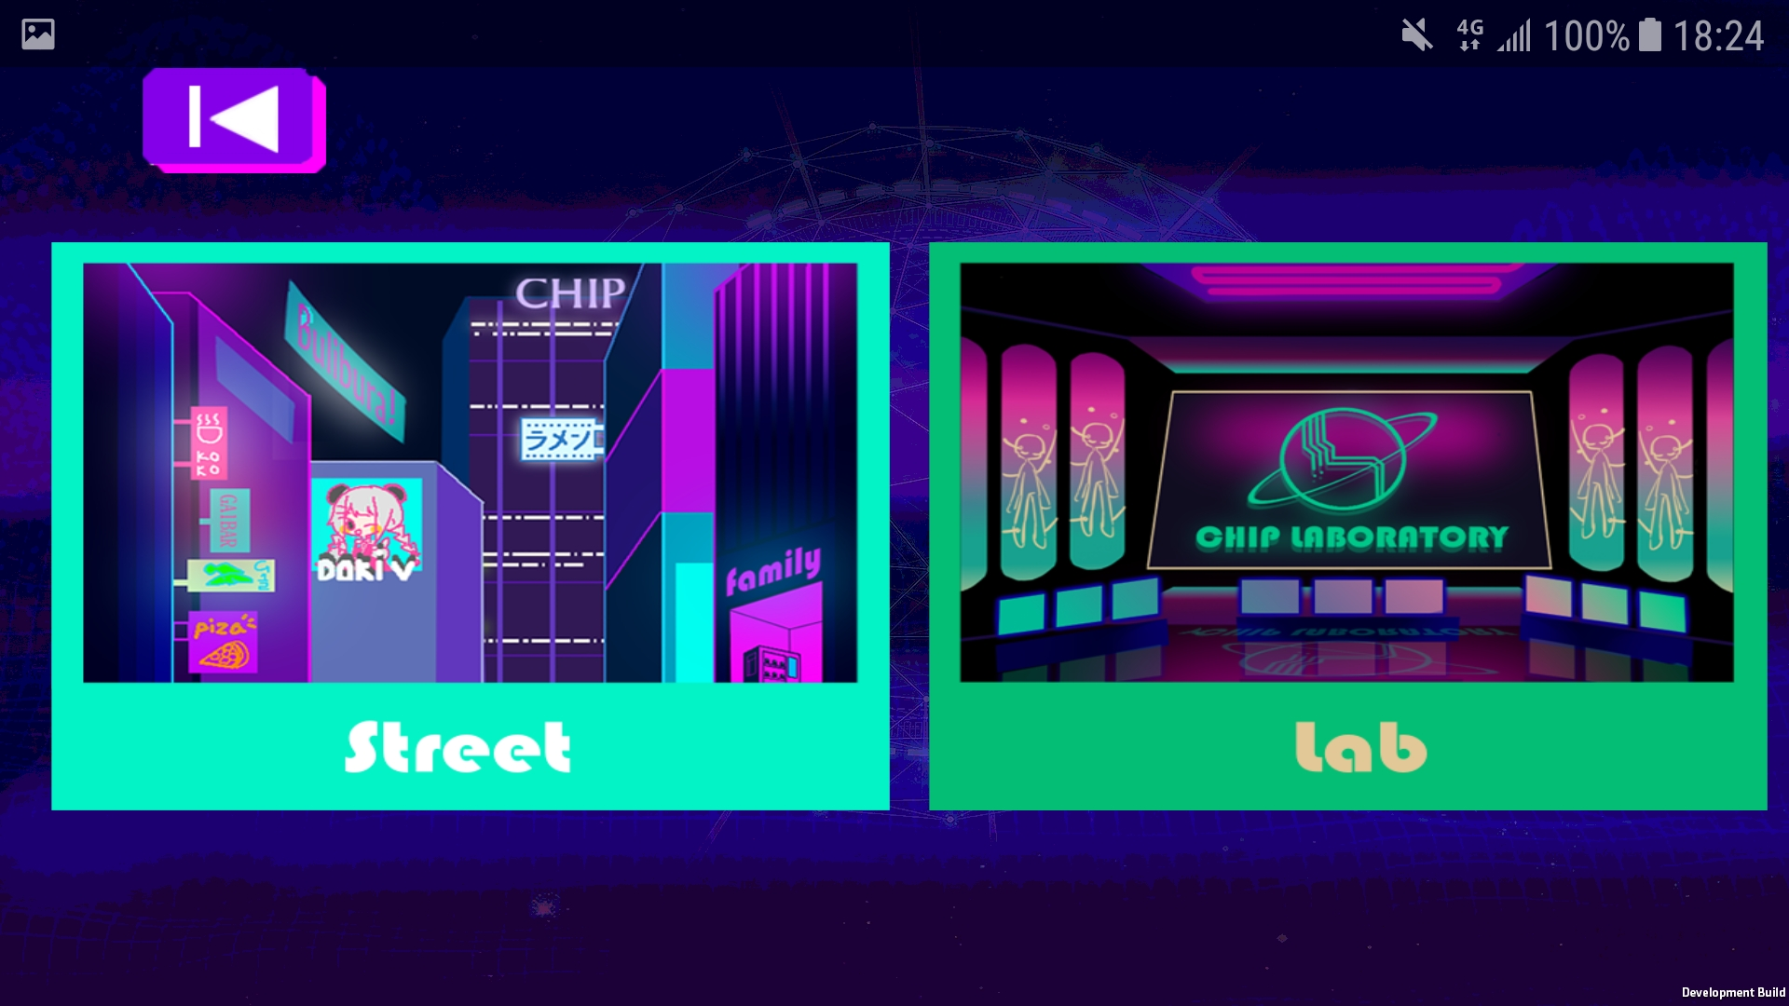
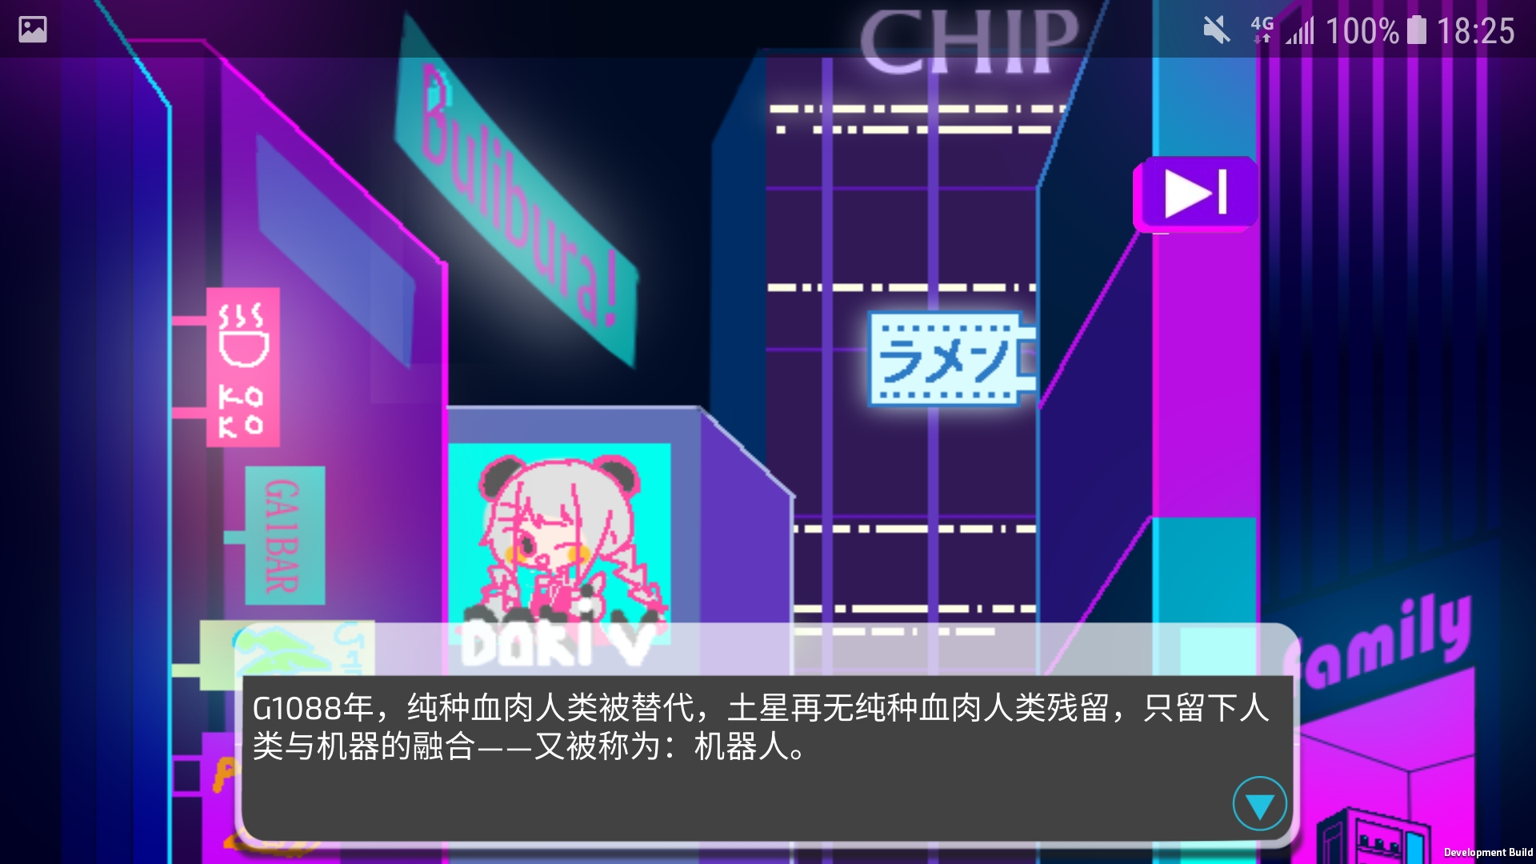
项目成果

Slide 30
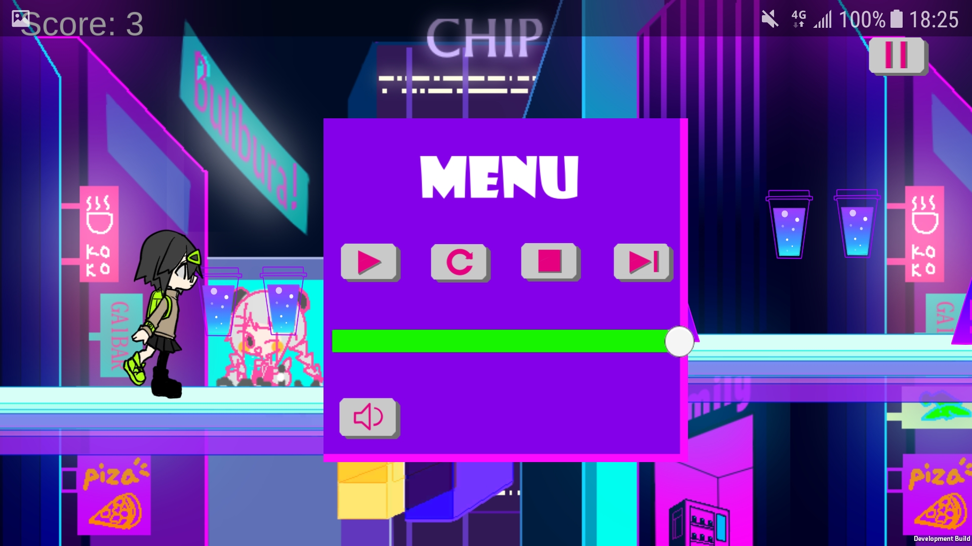
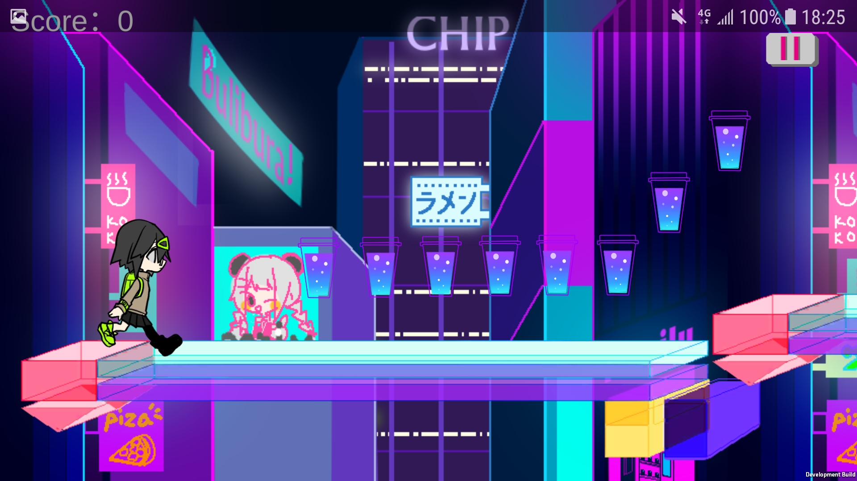
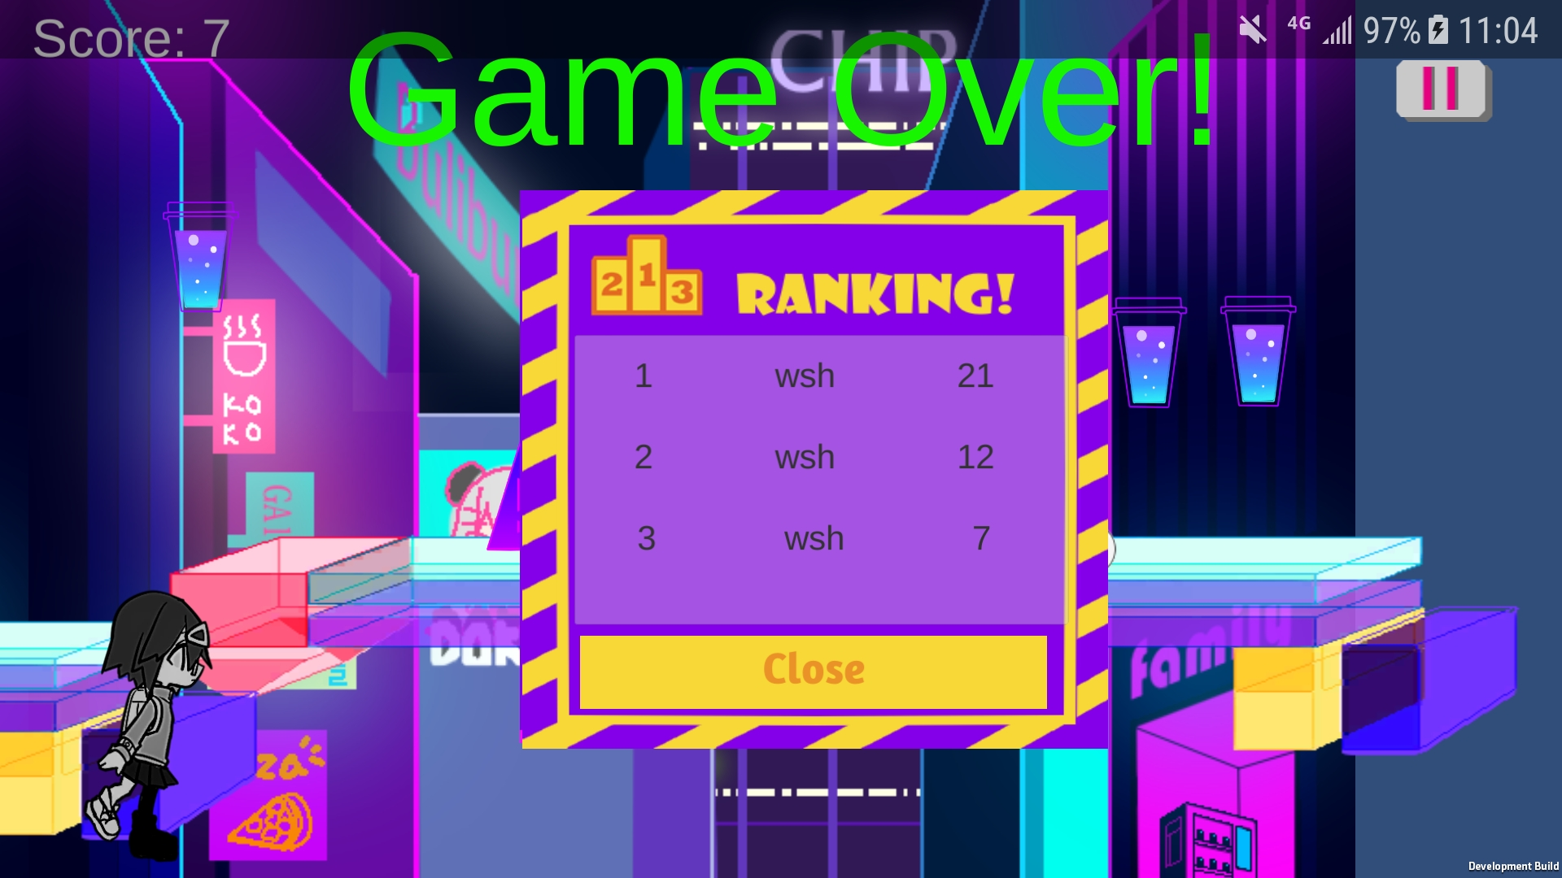
项目成果

Slide 31
成员总结
汪诗怡
王淑慧
马易安
90
合理布置任务，并监督组员完成任务，界面、UI设计等任务。
89
听从组长安排，完成游戏相关脚本编写，认真完成PPT的制作工作以及文档的编写和管理等任务
88
听从组长安排，完成前情相关脚本编写，认真完成PPT的制作工作，相关文档编辑等任务。

Slide 32
小组分工
《项目总结报告》部分
汪诗怡
86
总结PPT制作
马易安
88
总结PPT修改
更新文档
王淑慧
87

Slide 33
参考文献
张海藩 牟永敏《软件工程导论》
北京：清华大学出版社；
ISBN：978-7-302-33098-1
Joseph Hocking《unity 5 实战》
北京：清华大学出版社；
ISBN：978-7-302-43674-4
https://www.cnblogs.com/zfyouxi/p/5085411.html
CSDN——Unity游戏开发实战

Slide 34
感谢观看！

